Slide 1
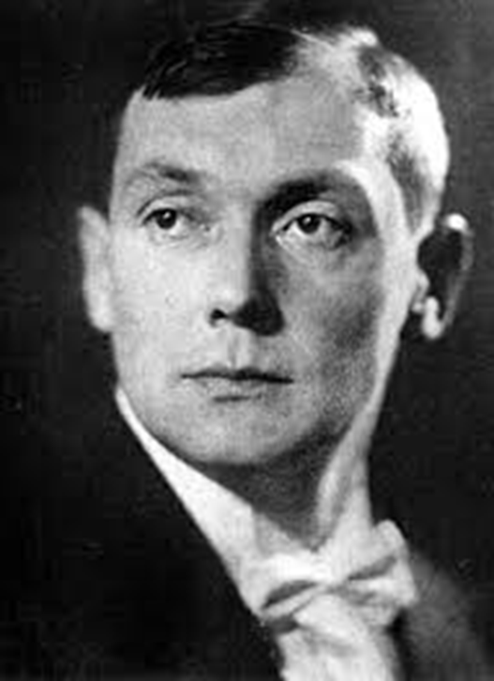
Євген Маланюк.
Життя і творчість.
«Уривок з поеми»

Slide 2
Євген Маланюк із найвидатнішого поета української еміграції перетворився на класика української літератури ХХ ст., його поезія – не лише крик зболеного серця, а ще і гарт, очисний вогонь, через який проходить наш народ на нелегкому шляху до своєї державності й духовності.
М. Ільницький

Slide 3
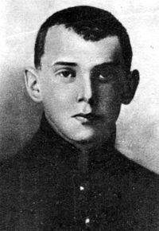
Народився Євген Маланюк 1 лютого (20 січня за старим стилем) 1897 року в селищі Архангород, яке розташувалося над річкою Синюхою Херсонської губернії (тепер містечко Новоархангельськ Кіровоградської області). Батько Євгена, Филимон Васильович був із багатодітної сім’ї (у діда Василя і баби Євдокії було 22 дітей, з яких залишився лише один син Филимон), працював учителем, а згодом повіреним у містечковому суді, захоплювався просвітницькою діяльністю, був режисером аматорських театральних вистав, співав у церковному хорі, друкувався в часописах, виступав ініціатором відкриття гімназії. Євгенова мати Гликерія Яківна була донькою військового Стоянова, чорногорця з роду поселенців на землях Нової Сербії, заснованої ще за часів цариці Катерини ІІ.

Slide 4
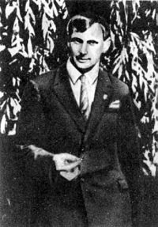
Навчався Є. Маланюк в Архангородській початковій школі. Як і його молодші брати, Онисим та Сергій, він відзначався блискучими знаннями. Але лише найстарший із синів – Євген – продовжив здобувати освіту в Єлисаветградському земському реальному училищі. Навчання в підготовчому класі хлопець завершив із відмінними результатами і згодом був звільнений від оплати, що полегшило життя малозабезпеченої сім’ї.

Slide 5
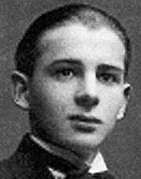
Здібний учень стає стипендіатом Єлисаветградського земства. Восьмирічне перебування у стінах закладу (1906–1914), з яким у різні часи пов’язали свої долі відомі єлисаветградці Євген Чикаленко, Панас Саксаганський, Микола Садовський, Юрій Яновський, Гнат Юра та інші відомі краяни, значно розширило світогляд Маланюка, пробудило в ньому творчі здібності, любов до літератури, живопису, театру. У тринадцятирічному віці юнак починає писати вірші.

Slide 6
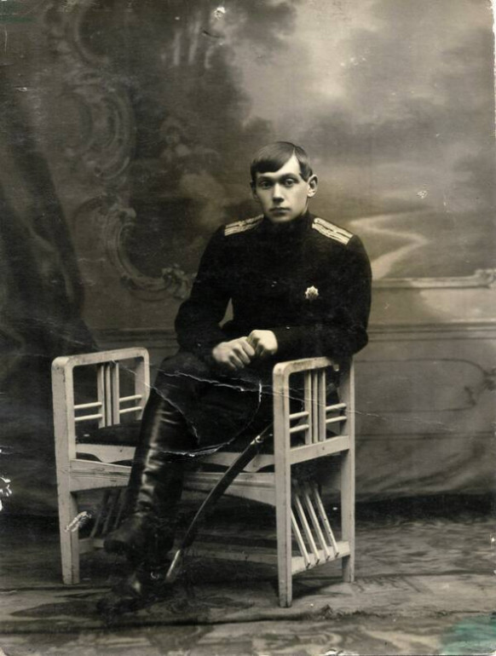
У 1914 році Є. Маланюк вступає до Петербурзького політехнічного інституту, проте Перша світова війна стає на перешкоді навчанню. Восени того ж року юнак стає курсантом Київської військової школи, яку закінчує в січні 1916 року. Протягом кількох місяців служить у чині прапорщика в 39-му піхотному запасному батальйоні на території Володимирської губернії (Росія), а з серпня 1916 року у званні молодшого офіцера перебуває в 4-ій роті 2-го Туркестанського стрілецького полку на Південно-західному фронті, потім потрапляє до 2-ої кулеметної роти.

Slide 7
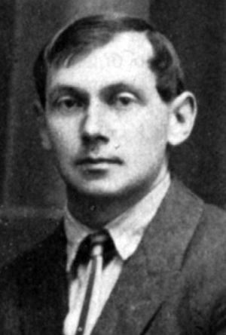
Після трьох літ відчайдушних битв за українську державність у жовтні 1920 р. поет-патріот разом з іншими інтернованими захисниками УНР потрапляє до таборів у Стшелкові та Щипьорні, а згодом у Каліші (Польща). Тут Є. Маланюк багато пише, зі своїми друзями Юрієм Дараганом, Миколою Чирським, Максимом Гривою (Загривним) видає гектографічним способом журнал «Веселка» (1922—1923), в якому й сам починає друкуватися. Інтерновані вояки заснували аматорський театр, чоловічий хор, навіть балетні курси; влаштовували різні культурно-освітні акції.

Slide 8
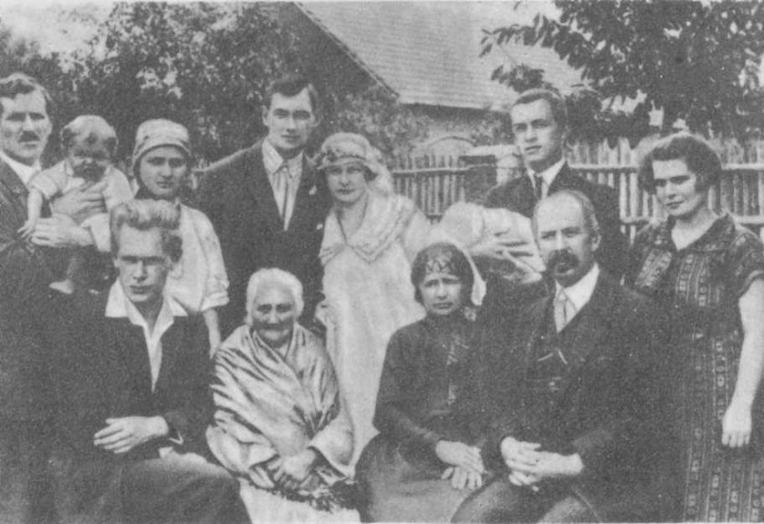
У 1925 році в Подєбрадах Є. Маланюк познайомився зі студенткою медицини Зоєю Равич із Полтавщини і невдовзі одружився з нею (заручини відбулися 5 липня, а вінчання 12 серпня в церкві святого Миколая у Празі). Проте шлюб виявився нетривалим – наприкинці 1929 року подружжя взяло розлучення. Євген, завершивши академію і отримавши диплом інженера, подався на заробітки до Варшави. А Зоя залишилася навчатись у Празі.

Slide 9

У 1925 році в Подєбрадах вийшла перша збірка віршів «Стилет і стилос», яка стала неабиякою подією і в житті автора, і в тогочасному літературно-мистецькому процесі, викликавши неоднозначну реакцію: від цілковитого несприйняття до надзвичайного захоплення. Цією книгою, як і наступною – «Гербарій» (Гамбург, 1926), Маланюк ствердив свої позиції поета-націєтворця, яким він не зрадить до самої смерті.

Slide 10
Чехословацький період
Євген Маланюк, Прага, 1924 р.
Восени 1923 року поет виїхав до Чехословаччини, де вступив на гідротехнічне відділення інженерного факультету Української господарської академії в Подєбрадах, працював інженером-гідротехніком.
Варшавський період
З 1929 р. — у Польщі.У 1930-х роках письменник плідно співпрацював із львівським журналом «Літературно-науковий вісник» (із 1932 — «Вісник»), редактором якого був відомий політик, критик, літературознавець Дмитро Донцов. Зв'язки з зазначеним виданням не припинялися упродовж усього періоду перебування Є. Маланюка у Варшаві. У польській столиці організовується літературний гурт «Танк», до якого входять Ю. Липа, О. Теліга, П. Зайцев, Н. Лівицька-Холодна, А, Коломиєць, Ю. Косач та ін.
Німецький період
Маланюк брав участь в обороні столиці Польщі від німецьких військ у 1939 році.
З 1944 р. — у Німеччині. Після вступу на територію Польщі радянських військ письменник був змушений податися вже на другу еміграцію, рятуючись від пильного ока енкаведистів, які на той час уже замордували його найкращого друга Юрія Липу.

Slide 11
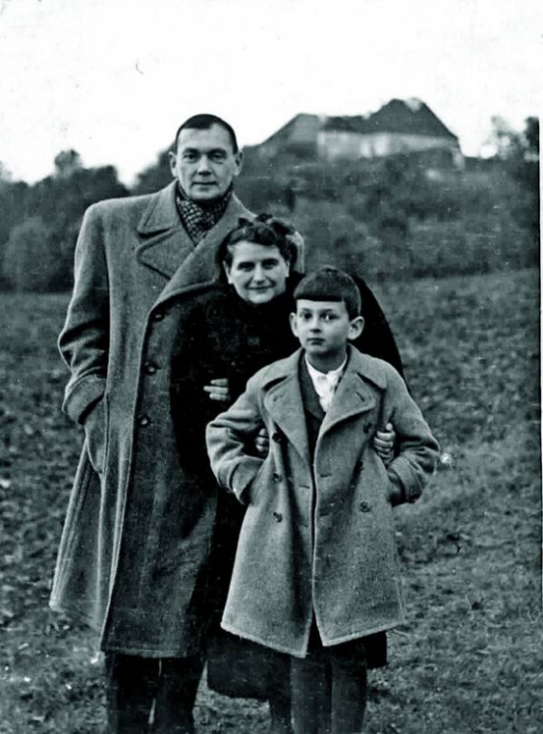
У Варшаві доля звела Євгена Маланюка зі співробітницею чеського посольства Богумілою Савицькою, що з часом стала його другою дружиною. 1933 року в подружжя народився син Богдан. Друга світова війна порушила сімейну ідилію. Богуміла дедалі частіше виїздить із сином до рідних у Прагу, а Євген підробляє, де тільки може: вчителем у Варшавській православній семінарії, перекладачем текстів до кінохронік, часто живе надголодь.

Slide 12
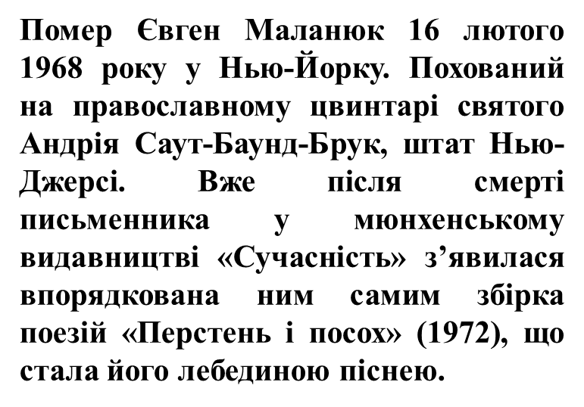
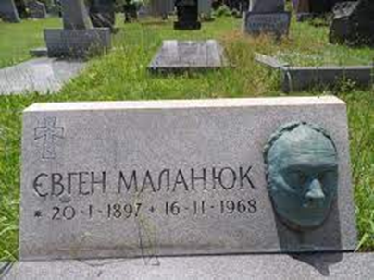
Американський період
У червні 1949 року поет переїжджає до США, поселяється на околиці Нью-Йорка: спершу працює фізично, потім — в проєктному бюро, де й трудився до виходу на пенсію в 1962 р. У 1958 р. Є. Маланюк став почесним головою об'єднання українських письменників «Слово». За океаном з'являються друком його збірки «Влада», «Поезії в одному томі», «Остання весна», «Серпень»; окремим виданням виходить поема «П'ята симфонія» (1954)

Slide 13


Збірки Маланюка
1925р. перша збірка «Стилет і стилос»
1926р. «Гербарій»
1930р. «Земля і залізо»
1934р. «Земна Мадонна»
1939р. «Перстень Полікрата»
1943р. «Вибрані поезії»
1951р. «Влада»
1953р. поема «П’ята симфнія»
1954р. «Поезії»
1959р. «Остання весна»
1962, 1966рр. «Книга спостережень» у 2-х томах
1964р. «Серпень»
1972р. посмертна збірка – «Перстень і посох»

Slide 14
“Уривок з поеми” (паспорт)
Автор: Євген Маланюк.
Дата написання: 5 червня 1924 року.
Жанр: вірш
Рід літератури – лірика
Лірика – громадянська й філософська.
Епіграф: Je suis un fils de cette race… E. Verhaeren (Переклад: Я син цієї породи … Е. Верхаерен).
Тема: Відчуття ліричного героя себе частинкою свого нескореного славетного народу.
Ідея: утвердити державсність України, єдність народу з історією
Основна думка: Поки кожен пам’ятатиме про славетне минуле, то не згине надія на краще майбутнє.
Напрям – модернізм
Течія – необароко
Віршовий розмір – чотиристопний ямб
Римування: перехресне.

Slide 15
Художні засоби
Епітети: кремезного чумака, блідий праправнук, в гучних віках, державну волю, дні буденні, запорозька кров, міцних поплічників, отаманів курінних, п’яний сміх, скривавлене обличчя, залізна голова, катівської сокири, дикий вихор, упевнена рука, в батуринськім огні, свячений ніж, майбутні діти, жадний примус, жадне зло, херсонські прерії, херсонський вітер, козацький Буг, вербний пух, послів московських.
Метафори: я закохавсь в гучних віках; я волю полюбив державну; рокоче запорозька кров; (отамани) уміли кинуть п’яний сміх в скривавлене обличчя – муці; (залізна голова) жбурляла в чернь слова; я там весен вербний пух і дух землі з дитинства нюхав; і з серця кров’ю крикнув Гонта.
Порівняння: (голова) жбурляла в чернь такі слова, що їй мороз ішов за шкіру; вони лишилися, як криця!; херсонські прерії — мов Січ, а кобзарем — херсонський вітер;
Звертання: Даремно, вороже, радій; народ мій — в гураган подій жбурне тобою ще, невірний!
Алюзія: І рідним був одразу клич: — Вставайте! Кайдани порвіте! (Т. Шевченко “Заповіт”).
Метонімія “…як не калічила Москва…”

Slide 16
Образи та символічні образи:
Євген Маланюк у вірші "Уривок з поеми" зосередився на періодах козацтва й гайдамацьких повстань як найбільш яскравих сторінках історії України. Це ілюструє низка образів тієї епохи: Січ, отамани курінні, гармати, кобзар.
Деякі з них розпізнати не так легко. Наприклад: батуринський вогонь — натяк на знищення Батурина, гетьманської столиці Івана Мазепи, московськими військами; свячений ніж — символ гайдамацького руху.
Автор згадує героїв цієї доби — втілення національного духу. Серед них: Богдан Хмельницький, Іван Мазепа, Максим Залізняк, Іван Гонта.
Не оминає увагою поет й географії. У вірші є багато власних назв: Херсонщина, річка Буг, річка Синюха, Київ, Москва.

